Slide 1

PIŠEM ZA PRAVICE 2022
JOANAH MAMOMBE, NETSAI MAROVA IN CECILLIA CHIMBIRI, ZIMBABWE

Slide 2

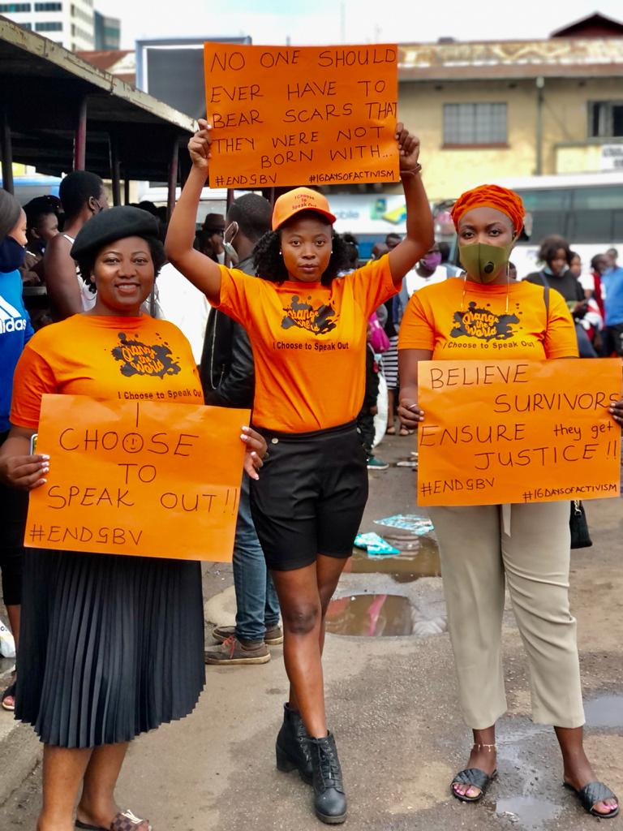
JOANAH MAMOMBE, NETSAI MAROVA IN CECILLIA CHIMBIRI, ZIMBABWE

Slide 3

Za kaj gre?
Cecillia, Joanah in Netsai so ženske z veliko skupnega; rade igrajo družabne igre, gledajo Netflix in so zavzete glede politike. Žal imajo zdaj tudi enake spomine na grozljiv in ponižujoč napad.
Potem ko so 13. maja 2020 Cecillia, Joanah in Netsai vodile protest, usmerjen proti vladi, so jih v mestu Harare samovoljno aretirali. Odpeljali so jih na policijsko postajo in jih na silo spravili v avto brez oznak. Z vrečami čez glavo so jih odpeljali iz mesta. Ženske, ki so se bale za svoje življenje, so vrgli v jamo, jih pretepli, spolno napadli in jih prisilili jesti človeške izločke. Dva dni kasneje so jih našli kilometre stran od Harareje. S strganimi oblačili, prekrite z urezninami in modricami, so jih odpeljali v bolnišnico.

Slide 4
Za kaj gre?
V bolnišnici so jih obtožili kaznivega dejanja v povezavi s protestom. Zaporniški stražarji in policisti so jim v bolnišnici preprečevali stik z novinarji. Ko so izjavile, da so nekatere od napadalcev prepoznale, so trojico 10. junija 2020 ponovno aretirali in jih obtožili laži glede tega, kaj se jim je zgodilo. Pridržane so bile do 26. junija 2020, ko so jim odobrili varščino.
Sojenje Cecillii, Joanah in Netsai se je začelo januarja 2022 in še traja. Do danes ni še nihče odgovarjal za grozljivo travmo, ki so jo prestale.
Zahtevajte pravico za Cecillio, Joanah in Netsai.

Slide 5
PIŠITE ZIMBABVEJSKEMU PREDSEDNIKU
Sporočite mu, naj nemudoma in brezpogojno opusti vse obtožbe zoper Cecillio, Joanah in Netsai ter konča nadlegovanje, s katerim se soočajo zaradi mirnega uveljavljanja svoje pravice do protesta.
NASLAVLJANJE: Your Excellency

Slide 6
POKAŽITE CECILLII, JOANAH IN NETSAI, DA VERJAMETE VANJE
Pošljite jim sporočilo solidarnosti in upanja. Narišite slike metuljev in rož, posnemite fotografijo in jo objavite na svojih družbenih omrežjih.

Slide 7
O JOANAH, NETSAI IN CECILLII TER NJIHOVI ZGODBI SI LAHKO POGLEDATE TUDI VIDEO!
https://www.youtube.com/watch?v=acxNTRSOgsE

